Slide 1

처음 시작하는 Git 이해와 실습

Slide 2
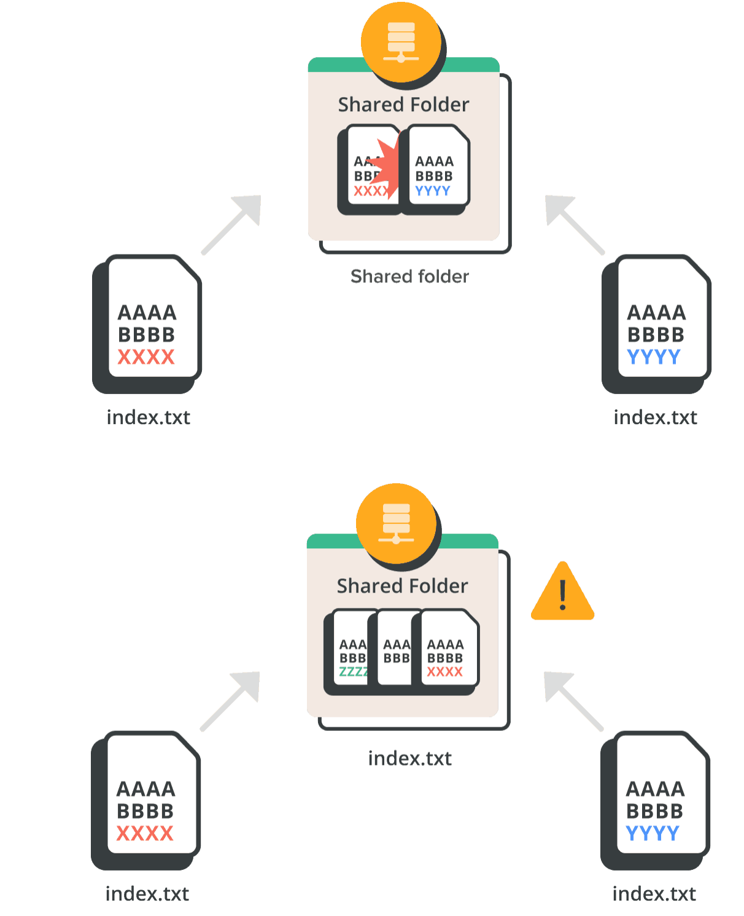
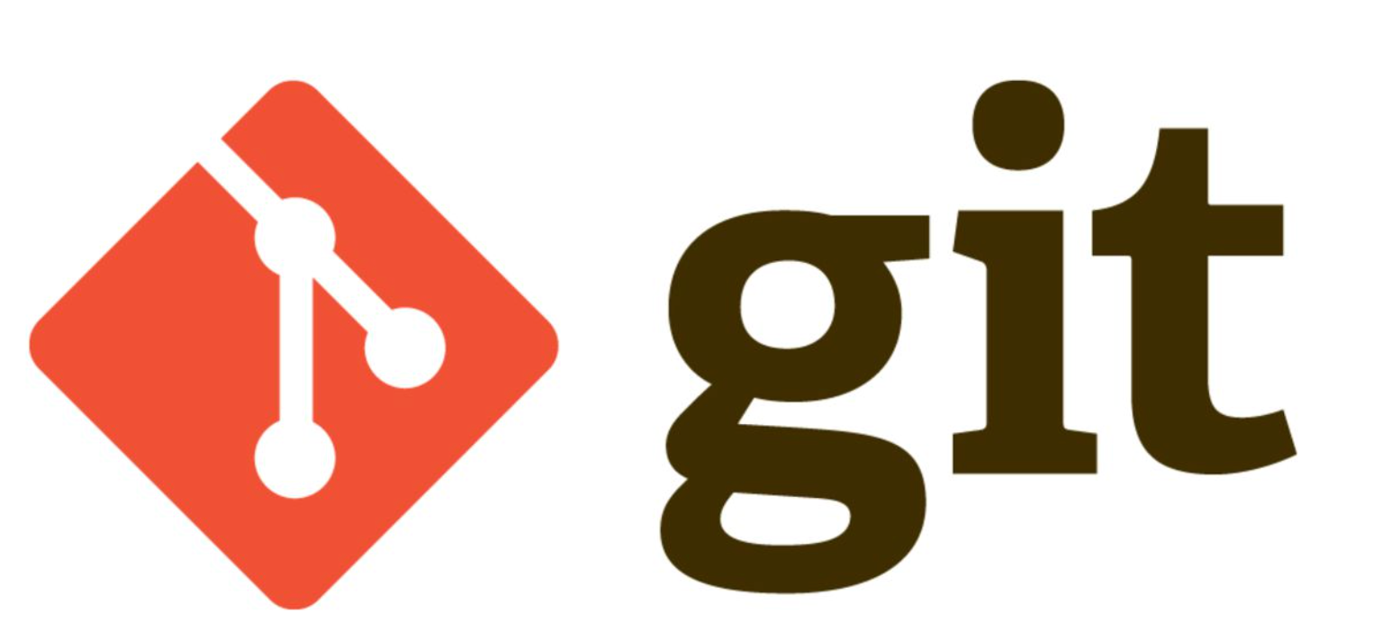
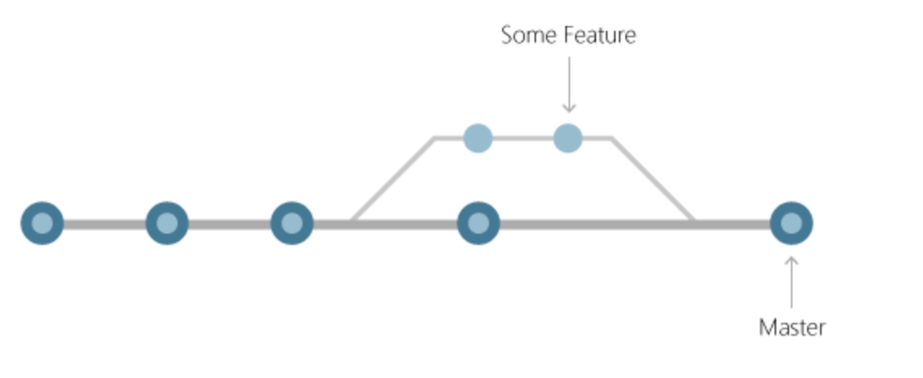
GIT 이란 무엇인가?
코드의 모든 변경 이력을 기록하고 관리하는 분산 버전 관리 시스템(VCS) 입니다

Slide 3
SVN vs Git의 기본 개념 및 아키텍처 차이점 (1/4)
중앙 서버에만 의존하는 SVN과 달리, GIT은 모든 작업자가 전체 이력을 공유하며 독립적으로 작업하는 분산 관리 시스템 입니다
저장소 구조
커밋 및 버전 관리 방식
구분 | SVN | Git
저장소 구조 | 중앙 집중형(Centralized) | 분산형(Distributed)
로컬 저장소 | 작업 디렉터리만 존재 | 전체 히스토리를 포함한 로컬 저장소
서버 의존성 | 매우 높음 | 낮음
항목 | SVN | Git
커밋 단위 | 파일 단위 변경 중심 | 스냅샷 기반
히스토리 구조 | 선형 구조 | DAG(Directed Acyclic Graph)
변경 추적 | diff 중심 | content-addressed (SHA 기반)
SVN: 중앙 서버가 단일 진실의 원천(Single Source of Truth)
Git: 모든 개발자가 동일한 히스토리를 가진 저장소를 보유
Git: 커밋마다 전체 상태의 스냅샷을 저장
해시 기반 구조로 무결성 및 변경 이력 추적이 용이

Slide 4
SVN vs Git의 기본 개념 및 아키텍처 차이점 (2/4)
중앙 서버에만 의존하는 SVN과 달리, GIT은 모든 작업자가 전체 이력을 공유하며 독립적으로 작업하는 분산 관리 시스템 입니다
브랜치 비용
병합 품질
항목 | SVN | Git
브랜치 생성 | 디렉터리 복사 개념 | 매우 가벼움 (포인터 이동)
브랜치 활용 | 제한적 | 일상적 사용
항목 | SVN | Git
병합 추적 | 제한적 | 히스토리 기반 병합
rebase 지원 | 제한적 | 강력한 rebase 지원
SVN: /trunk, /branches, /tags 디렉터리 관례에 의존
Git : 브랜치는 생성·삭제 비용이 거의 없음
Git: 3-way merge 및 공통 조상 추적이 정확
대규모 협업에서 충돌 관리가 수월

Slide 5
SVN vs Git의 기본 개념 및 아키텍처 차이점 (3/4)
중앙 서버에만 의존하는 SVN과 달리, GIT은 모든 작업자가 전체 이력을 공유하며 독립적으로 작업하는 분산 관리 시스템 입니다
성능 및 확장성
무결성, 안정성, 복구
작업 | SVN | Git
diff / log | 서버 요청 필요 | 로컬 즉시 수행
checkout | 느림 | 빠름
대용량 저장소 | 성능 저하 | 비교적 안정적
항목 | SVN | Git
무결성 검증 | 제한적 | 해시 기반 무결성 보장
서버 장애 시 | 작업 중단 | 다른 로컬 저장소로 복구 가능
Git: 모든 클론은 백업 역할 수행
협업 모델
CI/CD 연계
항목 | SVN | Git
협업 방식 | 중앙 서버 직접 커밋 | PR/MR 기반
코드 리뷰 | 외부 도구 의존 | 플랫폼 내장
Git은 다음 도구들과 사실상 표준으로 연계됨
  GitHub Actions
  GitLab CI
  Jenkins
  ArgoCD / Flux
SVN은 최신 DevOps 파이프라인과의 통합이 제한적

Slide 6
SVN vs Git의 기본 개념 및 아키텍처 차이점 (4/4)
중앙 서버에만 의존하는 SVN과 달리, GIT은 모든 작업자가 전체 이력을 공유하며 독립적으로 작업하는 분산 관리 시스템 입니다
SVN 대비 Git이 더 좋은 이유 요약
분산형 구조로 인한 안정성과 유연성
브랜치 및 병합 기능이 강력
오프라인 작업 가능
성능 우수
현대적인 협업 방식(PR, 코드 리뷰)
CI/CD 및 클라우드 네이티브 환경과의 높은 궁합
사실상 업계 표준

Slide 7
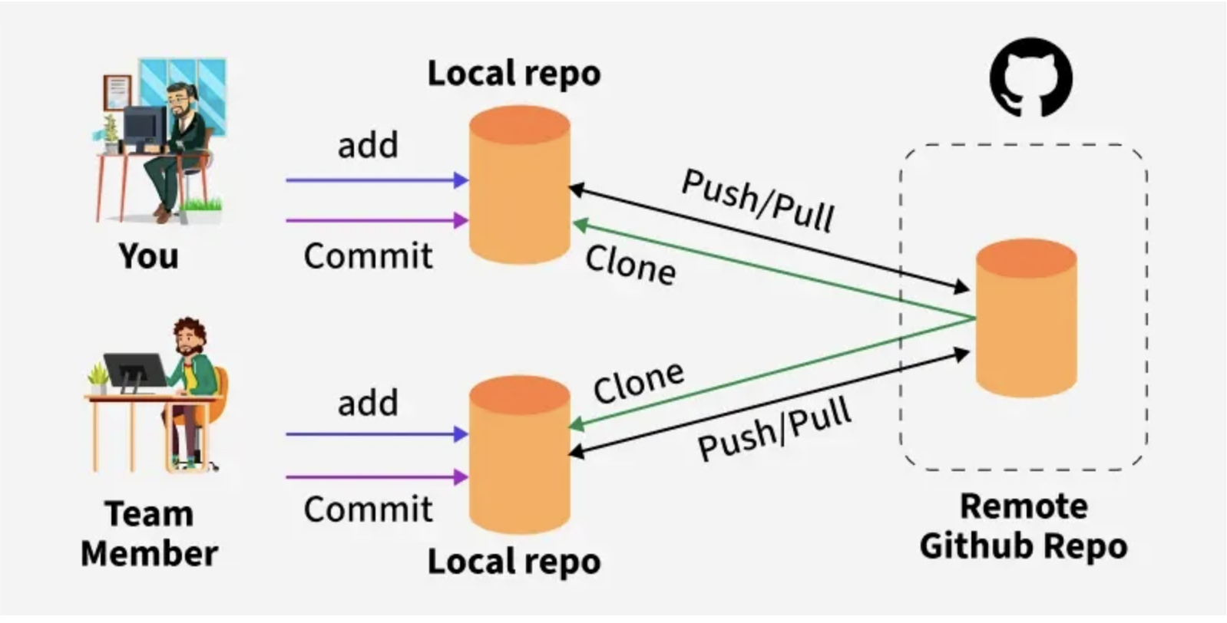
Git Repository
Git Repository(깃 저장소)는 프로젝트의 소스 코드와 모든 변경 이력을 시간순으로 기록하고 관리하는 디지털 저장 공간입니다
로컬 저장소
사용자의 컴퓨터에 저장.
인터넷 연결 없이도 변경 사항을 적용하고, 확정하고, 프로젝트 기록을 검토할 수 있다.
예시: .git프로젝트 폴더 안에 로컬 저장소가 있다.
원격 저장소
GitHub, GitLab 또는 Bitbucket과 같은 서버에서 호스팅 된다.
여러 개발자가 동일한 프로젝트에서 협업할 수 있도록 한다.
로컬 저장소와 변경 사항을 동기화하기 위한 push, pull,fetch 등의 작업을 지원한다

Slide 8
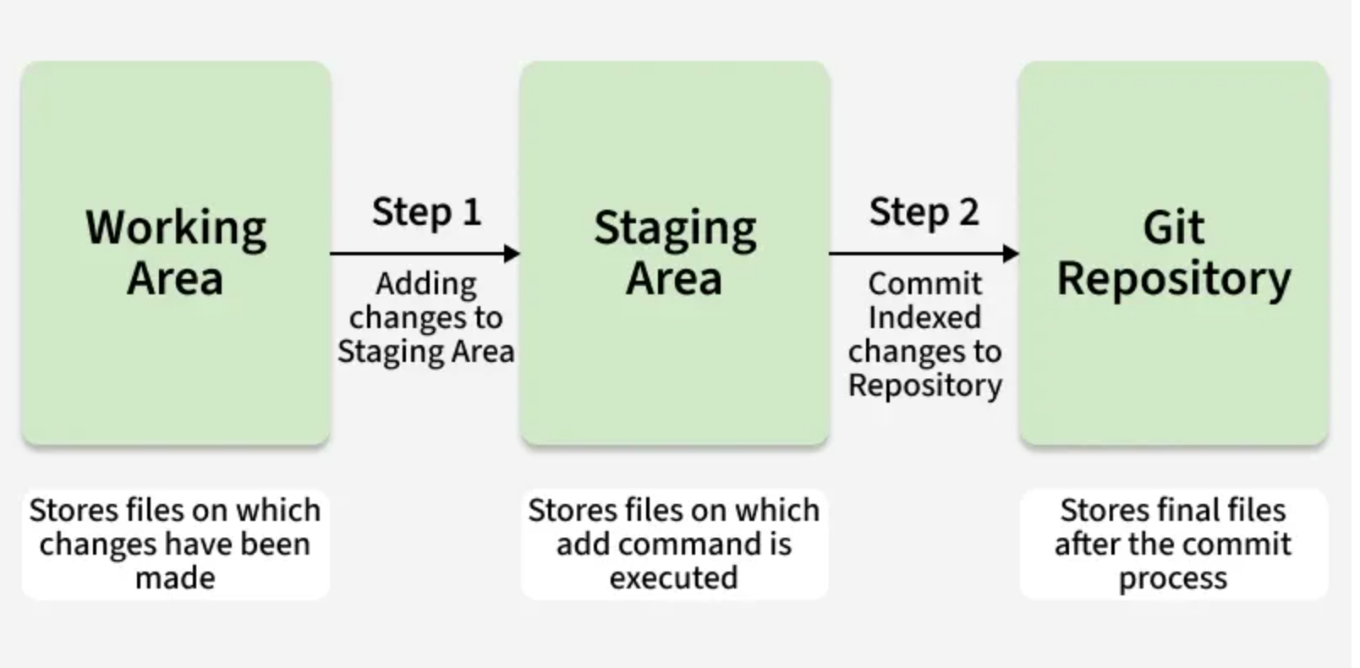
Git 영역
Git 영역은 파일이 수정되고 저장소에 기록되기까지의 단계를 관리하는 세 가지 작업 공간(Working Directory, Staging Area, Repository)을 의미합니다.
Git 영역
Working Directory (워킹 디렉토리)
사용자가 실제로 파일을 수정, 생성, 삭제하는 작업 공간
Staging Area (스테이징 영역 / Index)
다음 커밋을 위해 선별된 파일들이 대기하는 중간 영역
Repository (저장소 / Git Directory)
프로젝트의 변경 이력이 영구적으로 저장되는 곳

Slide 9
Git 시작하기 (1/6)
Git 초기화
## 폴더를 생성후 폴더 안에서 git init으로 시작
git init
## or 이미 생성된 repository를 clone하여 시작
git clone https://github.com/io203/my-test-lab.git
로컬의 변경(추가/수정/삭제) 사항을 Local Repository에 저장
touch test.txt printf "\nthis is git" >> test.txt git status
## 파일 변경후(추가, 수정, 삭제)
git add . git status
## 커밋
git commit -m "파일 추가"
git status

Slide 10
Git 시작하기 (2/6)
원격 저장소와의 변경사항을 Local 과 비교 - fetch
원격 저장소의 최신 변경 이력을 로컬로 가져오되, 내 로컬 코드에 직접 병합(Merge)하지 않고 변경 사항 확인만 한다.
## 사용법
git fetch origin main
원격 저장소와의 변경사항을 Local에 반영 - pull
원격 저장소의 최신 변경 사항을 다운로드하여 현재 작업 중인 로컬 브랜치에 즉시 병합(Merge)한다.
## 사용법
git pull 또는 git pull origin main
## git pull의 내부 진행은 다음과 같다
## git fetch origin + git merge origin/main

Slide 11
Git 시작하기 (3/6)
git pull 할 때 발생하는 경고문
재현을 위해서 로컬의 같은 내용을 리모트 서버에서 변경한다
github UI에서 my-test-lab/README.md 파일 # my-test-lab 수정server 로 수정하고 commit 한다(commit Changes)
로컬 노트북의 my-test-lab/README.md 파일을 # my-test-lab 수정local 로 수정하한다.
## my-test-lab
git add .; git commit -m 'local-수정’
이제 pull을 하면 아래와 같은 경고문이 재현된다
git pull origin main
hint: You have divergent branches and need to specify how to reconcile them.
hint: You can do so by running one of the following commands sometime before
hint: your next pull:
hint: git config pull.rebase false # merge
hint: git config pull.rebase true # rebase
hint: git config pull.ff only # fast-forward only
hint: You can replace "git config" with "git config --global" to set a default
hint: preference for all repositories. You can also pass --rebase, --no-rebase,
hint: or --ff-only on the command line to override the configured default per
hint: invocation.

Slide 12
Git 시작하기 (4/6)
git pull 할때 발생하는 경고문
git pull 할경우 위와 같은 에러 메세지가 발생할수 있는데 Git 2.27+부터는 pull 전략을 명시하지 않으면 중단함
**에러가 아니라 Git의 '행동 방식을 명시해 달라'는 안내(guard rail)**이다
git config pull.rebase false : 공동으로 협업하는 프로젝트인 경우 필히 이것으로 git 설정 해야 한다
git config 설정은 기본적으로 --local이 생략된 것으로 해당 repository 전용이다 (저장위치:.git/config)
모든 repository에 적용 하려면 git config --global pull.rebase false 로 사용자 전체에 해당된다 (저장위치: ~/.gitconfig)
설정 범위별 차이 한눈에 보기
명령어 | 적용 범위 | 설정 파일
git config pull.rebase false | local (repo 전용) | .git/config
git config --local pull.rebase false | local | .git/config
git config --global pull.rebase false | global (사용자 전체) | ~/.gitconfig
git config --system pull.rebase false | system (전체 사용자) | `/etc/gitcon

Slide 13
Git 시작하기 (5/6)
우선순위 규칙
Git 설정은 아래 순서로 우선 적용된다.
local > global > system
예시:
global에 pull.rebase=true 설정되어 있고
local에 pull.rebase=false ==> local 설정이 최종 적용
## 실제적용 여부 확인
git config --get pull.rebase
## 전체 설정 확인
git config --list
## config 수정
git config -e

Slide 14
Git 시작하기 (6/6)
git diff tool 등록 및 사용
# VS Code를 diff 도구로 등록
git config --global diff.tool vscode
git config --global difftool.vscode.cmd 'code --wait --reuse-window --diff $LOCAL $REMOTE’
# (선택) 실행 시 매번 물어보는 메시지 생략
git config --global difftool.prompt false
## 다음과 같이 사용하면 된다
git difftool origin/main
## or
git difftool main origin/main

Slide 15
git reset, revert , retore 로 이전 커밋으로 돌리기 (1/7)
이 작업을 하는 이유
단편적인 예로 이전 돌아가고 싶은 커밋으로 가고 싶을 때 사용
main 브랜치로 릴리즈를 했는데 치명적인 버그로 인하여 롤백해야하는 경우 이전 커밋으로 되돌아가기 위해 위 명령어를 사용
reset, revert 차이
둘다 이전 커밋으로 되돌린다는 점에서는 동일하나 github 같은 온라인 저장소에 올라가 다른 사람간 코드 공유의 유(revert)무(reset)에 따라서 달라진다
reset
origin에 올리지 않고 로컬에 커밋이 머물렀다면 또는 올라갔어도 나만 해당 브랜치를 사용한다면 reset를 써도 좋다
사용법은 git reset --option 돌아갈 커밋 이다

Slide 16
git reset, revert, retore 로 이전 커밋으로 돌리기 (2/7)
reset 실습
## 파일에 reset1 으로 추가
printf "\nreset1 추가" >> test.txt
git add .; git commit -m "1 추가"
## 파일에 reset2 으로 추가
printf "\nreset2 추가" >> test.txt
git add .; git commit -m "2 추가"
## 파일에 reset3 으로 추가
printf "\nreset3 추가" >> test.txt
git add .; git commit -m "3 추가"
## 파일에 reset4 으로 추가
printf "\nreset4 추가" >> test.txt
git add .; git commit -m "4 추가"
git log
## commit을 바로 이전 상황으로 되돌리기
git reset HEAD^
git log
## 여러개의 commit 이전으로 돌리는 경우
git reset HEAD~2 ## 2 커밋으로 되돌아간다 [git commit hash를 써도 된다 ]
## commit log만 되돌아 가고 파일의 내용은 변경이 없다
git log
## git reset --hard [2번commit [1번commit hash]]
## hard 옵션을 사용하면 돌아간 커밋 이후의 변경 이력은 모두 삭제된다
git reset --hard e8a82aa0261ee9071b75cc05005f8f54697da4e7
git reset --hard HEAD^

Slide 17
git reset, revert , retore 로 이전 커밋으로 돌리기 (3/7)
origin에 올린 상태에서 reset하고 push 한다면?
로컬은 origin에 있는 commit을 삭제한 채로 origin에 덮으려고 하니 당연히 에러가 뜨게 된다.
이럴땐 --force 옵션을 주어 강제로 로컬 commit history를 origin commit history로 덮어쓴다.
commit log의 내용으로 덮어 쓴다
따라서 만약 해당 repo를 다른 사람들과 공유하고 있다면 무조건 하면 안되는 행동이다
reset 사용하는 경우
위처럼 다른 사람간 코드가 공유될 때, reset를 사용하면 상상치도 못하는 헬게이트가 열린다.
그러므로 reset를 사용하는 경우는 아래와 같다.
혼자만 사용하는 브랜치인 경우
origin에 있지만 아무도 이 브랜치를 사용하지 않는다는 확신을 가지는 경우
revert
revert는 reset과 다르게 커밋을 삭제하는 것이 아닌 커밋을 추가한다

Slide 18
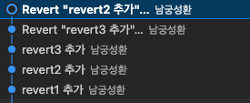
git reset, revert , retore 로 이전 커밋으로 돌리기 (4/7)
revert 실습
git switch -c revert
## revert-test1 추가
printf "\nrevert-test1 추가" >> test.txt
git add .; git commit -m "revert1 추가"
## revert-test2 추가
printf "\nrevert-test2 추가" >> test.txt
git add .; git commit -m "revert2 추가"
## revert-test3 추가
printf "\nrevert-test3 추가" >> test.txt
git add .; git commit -m "revert3 추가"
git log --oneline git revert 00c591d..HEAD
## 'revert1 추가' 커밋으로 되돌린다( revert3, revert2 는 삭제된다)
## Revert Revert "revert3 추가", Revert "revert2 추가" 2개의 커밋 메세지가 commit log로 생성된다
## 물론 file 내용도 revert1 추가 커밋으로 복원 되면 revert2,revert1은 삭제 된다
## revert시 error 발생시 복구 명령어
git revert --abort

Slide 19
git reset, revert, retore로 이전 커밋으로 돌리기 (5/7)
하나씩 revert 방법
git revert f256be3 ## revert3
git revert 2002a20 ## revert2
순서 중요: 최신 커밋부터 해야 한다
결과는 동일하지만 커밋이 2개 생김
revert 사용방법
push된 커밋 → revert로만 복구
push 전 → reset 가능 : revert는 했지만 아직 push 전(이 경우만 reset 허용)
Revert는 항상 되돌릴 수 있지만, reset/rebase는 되돌릴 수 없을 수도 있다
restore
git restore는 작업 트리(working tree)와 스테이징 영역(index)의 변경을 “되돌리기” 전용으로 분리한 명령어
핵심은 커밋 히스토리는 건드리지 않고, 아직 커밋되지 않은 변경만 취소한다는 점
resote 역할
restore 는 커밋된 것은 절대 변경하지 않음
add 안 했으면 → 커밋 상태로 복원
add 했으면 → add 된 상태로 복원

Slide 20
git reset, revert, retore로 이전 커밋으로 돌리기 (6/7)
restore 어떻게 사용하는가?
git switch main
## file.txt 새로 추가
touch file.txt;
git add .; git commit -m "file.txt 생성"
## 내용에 restore-test1 추가
printf "\nrestore-test1 추가" >> file.txt
git restore file.txt ## add 전으로 → 커밋 상태로 복원
## 내용에 restore-test2 추가
printf "\nrestore-test2 추가" >> file.txt
git add .
git restore file.txt ## add된 상태이므로 → add 된 상태로 복원( 즉 변경사항 없음)
## file.txt 변경 (restore-test3 추가)
printf "\nrestore-test3 추가" >> file.txt
git restore file.txt ## restore-test3 지워짐 이전 add 상태로 복원(restore-test2)
git status ## 여전히 stash area(index) 는 존재함
## file.txt 변경 (restore-test3 추가)
printf "\nrestore-test3 추가" >> file.txt
git add . git restore file.txt ## 변경사항 없음
git restore --staged file.txt ## index에서 제거 , 다시 untracked 상태로 돌아감 (git add 취소와 같음), file 내용은 변함 없음
git restore file.txt ## 이것을 한다면 커밋상태로 복원 한다
## file.txt 변경 (restore-test4 추가)
printf "\nrestore-test4 추가" >> file.txt
git add .; git commit -m "resotre commit"
git restore file.txt ## add 한것이 없으므로 → 커밋 상태로 복원 (커밋된 상태에서는 변경사항 없음 )

Slide 21
git reset, revert, retore로 이전 커밋으로 돌리기 (7/7)
restore vs reset vs revert
restore / reset / revert 상황별 핵심 판단 기준
구분 | restore | reset | revert
커밋 변경 | X | O | O
working tree | O | O | X
index (staging) | O | O | X
push 후 사용 | 안전 | 위험 | 안전
주 용도 | 로컬 변경 취소 | 히스토리 조작 | 커밋 되돌림
아직 커밋 안 했다 → restore
커밋 했지만 push 전 → reset
이미 push 했다 → revert

Slide 22
Rebase
Git Rebase는 브랜치의 변경 사항을 다른 브랜치의 최신 커밋 뒤로 재배치하여, 프로젝트의 작업 내역을 하나의 깔끔한 선형 히스토리로 만드는 기능입니다.
git rebase는 브랜치의 기준(base)을 다른 커밋으로 “옮기는” 작업이다.
즉, 커밋을 새로 만들어서 히스토리를 다시 정렬한다.
git rebase는 “히스토리를 깔끔하게 만들기 위한 개인 브랜치용 도구”이다.
공유 브랜치 → 절대 사용 금지
rebase를 main에서 절대 금지(중요)
A --- B --- C (main)
\
D --- E (test-rebase)
A --- B --- C --- F (main)
\
D --- E (test-rebase)
== rebase ==
A --- B --- C --- F (main)
\
D' --- E' (test-rebase)
git switch -c test-rebase
## test rebase1 파일내용 추가 (D)
printf "\ntest rebase1" >> test.txt
git add .; git commit -m "test rebase1"
## test rebase2 파일내용 추가 (E)
printf "\ntest rebase2" >> test.txt
git add .; git commit -m "test rebase2"
git switch main ## main에도 커밋 update1 추가 (F)
printf "\n메인에서 커밋 update1 추가" >> test.txt
git add .; git commit -m "main update1"
## rebase는 feature 브랜치에서 해야함
git switch test-rebase
git rebase main
## conflict 처리
## 마지막 main commit 로그를 기준으로 test-rebase의 2개의 conflict 처리

Slide 23
cherry-pick (1/6)
Git Cherry-pick은 다른 브랜치에 있는 특정 커밋만을 선택하여 현재 브랜치에 개별적으로 적용하는 기능입니다.
git cherry-pick의 개념
대상: 특정 커밋(해시 기준)
결과:
  선택한 커밋의 변경 내용이 현재 브랜치에 새로운 커밋으로 재생성됨
중요 포인트:
  커밋 해시는 달라짐 (복사본 개념)
  이력은 공유되지 않고 내용만 가져옴
cherry-pick 언제 사용하는가?
1. 특정 버그 수정만 빠르게 반영해야 할 때( 배포일정 다름)
  develop 브랜치에 여러 커밋이 있지만 그중 버그 수정 커밋 1개만 main에 반영하여 배포 진행시
git cherry-pick <commit>
2. 실수로 잘못된 브랜치에 커밋했을 때
  main에 커밋했어야 했는데 develop에 커밋한 경우
git switch main
git cherry-pick <commit>
3. Hotfix / 운영 장애 대응
  운영(main) 브랜치에 개발 중인 기능은 제외하고 핫픽스만 반영

Slide 24
cherry-pick (2/6)
Git Cherry-pick은 다른 브랜치에 있는 특정 커밋만을 선택하여 현재 브랜치에 개별적으로 적용하는 기능입니다.
언제 사용하지 말아야 하는가 (주의/안티 패턴)
cherry-pick 사용 케이스
main 브랜치에서 git cherry-pick F 를 실행하여 main 배포 작업시
장기간 유지되는 브랜치 간 동기화
develop → main을 계속 cherry-pick으로 관리
이유:
  동일한 변경이 다른 커밋 해시로 여러 번 생김
  나중에 merge/rebase 시 충돌 폭발
  이력 추적이 매우 어려워짐
  --> 이 경우: merge가 정답
이미 다른 브랜치에 merge된 커밋을 또 cherry-pick
  중복 적용 가능 하여 “이미 적용된 코드인데 충돌 발생” 상황 빈번 발생함
팀 컨벤션 없이 남용
  cherry-pick은 수술 도구이지 일상적인 작업 흐름의 중심이 되면 안 됨
main: A — B — C — D
\
feature: E — F — G
git switch main
git cherry-pick F
##F의 변경만 복사되어 main 위에 새로운 커밋이 하나 생긴다.
main: A — B — C — D — F’
\
feature: E — F — G
F'는 F와 동일한 변경 내용을 가진 새로운 커밋
커밋 해시 완전히 다름 (복사본)
F만 가져오고 E는 가져오지 않음
F에 E의 내용이 포함돼 있다면 충돌 발생 가능

Slide 25
cherry-pick (3/6)
Git Cherry-pick은 다른 브랜치에 있는 특정 커밋만을 선택하여 현재 브랜치에 개별적으로 적용하는 기능입니다.
주요 포인트
1. F가 E를 기반으로 만들어졌다면 → 충돌 가능성 높다
  F는 E 위에서 만든 커밋이기 때문에
E의 변경이 main에 없다면, F의 코드가 main에 바로 적용될 때 불일치가 생길 수 있음.
main: A — B — C — D
\
feature: E — F — G
git switch main
git cherry-pick F
##F의 변경만 복사되어 main 위에 새로운 커밋이 하나 생긴다.
main: A — B — C — D — F’
\
feature: E — F — G
E: 함수 추가
F: 함수 수정
main에는 아직 그 함수가 없음. --> cherry-pick F 하면 해당 함수가 없으므로 충돌
2. E와 F가 서로 독립적이라면 → 충돌 없이 잘 적용됨
예:
            E는 README 수정
            F는 test1.txt 수정
            ---> 이런 경우 F만 가져와도 문제 없음.

Slide 26
cherry-pick (4/6)
Git Cherry-pick은 다른 브랜치에 있는 특정 커밋만을 선택하여 현재 브랜치에 개별적으로 적용하는 기능입니다.
Calculator.java
cherri-pick 예제
public class Calculator {
public int add(int a, int b) {
return a + b;
}
}
main: A — B — C — D
\
feature: E — F — G
git switch main
git cherry-pick F
##F의 변경만 복사되어 main 위에 새로운 커밋이 하나 생긴다.
main: A — B — C — D — F’
\
feature: E — F — G
git switch main
touch Calculator.java
git add .; git commit -m "Calculator.java추가”. ## C
## feature 브랜치 생성
git switch -c feature
Calculator.java 수정 (E)
public class Calculator {
public int add(int a, int b) {
return a + b;
}
// 추가
private int doAdd(int a, int b) {
return a + b;
}
}
## feature 브랜치
git add .;git commit -m "doAdd() 추가" ## E

Slide 27
cherry-pick (5/6)
Git Cherry-pick은 다른 브랜치에 있는 특정 커밋만을 선택하여 현재 브랜치에 개별적으로 적용하는 기능입니다.
cherri-pick 예제
커밋 G : 다른 메소드 추가
public class Calculator {
public int add(int a, int b) {
return doAdd(a, b);
}
// 추가(E)
// 수정 (F)
private int doAdd(int a, int b) {
if (a < 0 || b < 0) {
throw new IllegalArgumentException("negative not allowed");
}
return a + b;
}
// 다른 메소드 추가 (G)
private int doSubtraction(int a, int b) {
return a - b;
}
}
main: A — B — C — D
\
feature: E — F — G
git switch main
git cherry-pick F
##F의 변경만 복사되어 main 위에 새로운 커밋이 하나 생긴다.
main: A — B — C — D — F’
\
feature: E — F — G
git add .;git commit -m "doSubtraction() 추가" ## G

Slide 28
cherry-pick (6/6)
Git Cherry-pick은 다른 브랜치에 있는 특정 커밋만을 선택하여 현재 브랜치에 개별적으로 적용하는 기능입니다.
cherri-pick 예제
main으로 돌아와 D가 추가됨 (calculator-info.txt)
git switch main
touch calculator-info.txt
printf "\this is calculator-info" >> calculator-info.txt ## D
main: A — B — C — D
\
feature: E — F — G
git switch main
git cherry-pick F
##F의 변경만 복사되어 main 위에 새로운 커밋이 하나 생긴다.
main: A — B — C — D — F’
\
feature: E — F — G
git cherry-pick 사용
git switch feature
git log --oneline
## af1fb61 doAdd() 수정
git switch main
git cherry-pick 97af075 af1fb61 ## E, F로 순서대로 한다

Slide 29
reflog (1/2)
Git Reflog는 브랜치의 선두(HEAD)가 가리켰던 모든 변경 이력을 기록하여, 실수로 삭제하거나 잃어버린 커밋 및 브랜치까지 추적하고 복구할 수 있게 해주는 '최후의 보루'와 같은 기능입니다.
git reflog란 무엇인가
reflog는 언제 사용하는가?
1. git reset --hard로 커밋을 날렸을 때
git log에서는 커밋이 사라짐 하지만 reflog에는 남아 있음
2. rebase 중 커밋이 사라졌을 때
squash / drop / 잘못된 rebase
브랜치가 엉뚱한 위치로 이동
3. 잘못된 checkout / branch 삭제
브랜치 삭제 ≠ 커밋 삭제
reflog로 마지막 커밋 위치 확인 가능
4. cherry-pick 후 취소하고 싶을 때
cherry-pick 이전 HEAD로 되돌림 가능
5. “어제까진 있었는데 log에 안 보여요” 상황
force push
reset / rebase / amend 반복
HEAD 이동이 많았던 경우
HEAD와 브랜치 포인터의 이동 기록
git log에 보이지 않는 커밋도 포함
로컬 저장소에서만 유지됨
기본적으로 약 90일간 유지 (GC(Garbage Collection) 이전)
git reset --hard HEAD~3
git rebase -i HEAD~5
git reflog
4671074 (HEAD -> test-rebase2) HEAD@{0}: rebase (finish): returning to refs/heads/test-rebase2
4671074 (HEAD -> test-rebase2) HEAD@{1}: rebase (continue): test rebase2
244d259 HEAD@{2}: rebase (continue): test rebase1
fdaedca (main) HEAD@{3}: rebase (start): checkout main
5f60148 HEAD@{4}: rebase (abort): returning to refs/heads/test-rebase2
fdaedca (main) HEAD@{5}: rebase (start): checkout main
5f60148 HEAD@{6}: rebase (abort): returning to refs/heads/test-rebase2
fdaedca (main) HEAD@{7}: rebase (start): checkout main
5f60148 HEAD@{8}: checkout: moving from main to test-rebase2
fdaedca (main) HEAD@{9}: commit: main update2
git branch -D feature-x
git cherry-pick <commit>
## 이후 잘못됨을 인지

Slide 30
reflog (2/2)
Git Reflog는 브랜치의 선두(HEAD)가 가리켰던 모든 변경 이력을 기록하여, 실수로 삭제하거나 잃어버린 커밋 및 브랜치까지 추적하고 복구할 수 있게 해주는 '최후의 보루'와 같은 기능입니다.
reflog로 커밋 복원하는 기본 패턴
reflog가 통하지 않는 경우
git reflog
fdaedca (main) HEAD@{3}: rebase (start): checkout main
5f60148 HEAD@{4}: rebase (abort): returning to refs/heads/test-rebase2
fdaedca (main) HEAD@{5}: rebase (start): checkout main
5f60148 HEAD@{6}: rebase (abort): returning to refs/heads/test-rebase2
a95ca20 HEAD@{3}: commit: important fix
## 반드시 새 브랜치로 생성해야 안전하다
git branch restore-point a95ca20
다음 상황에서는 복구 불가 또는 매우 어렵다
Garbage Collection 후
reflog 보존 기간 초과( 90일 보관 기본)
다른 개발자의 로컬에서 발생한 커밋
원격에도 없고 로컬에도 없는 경우
--> reflog는 로컬 자기 자신만 구해준다
git gc

Slide 31
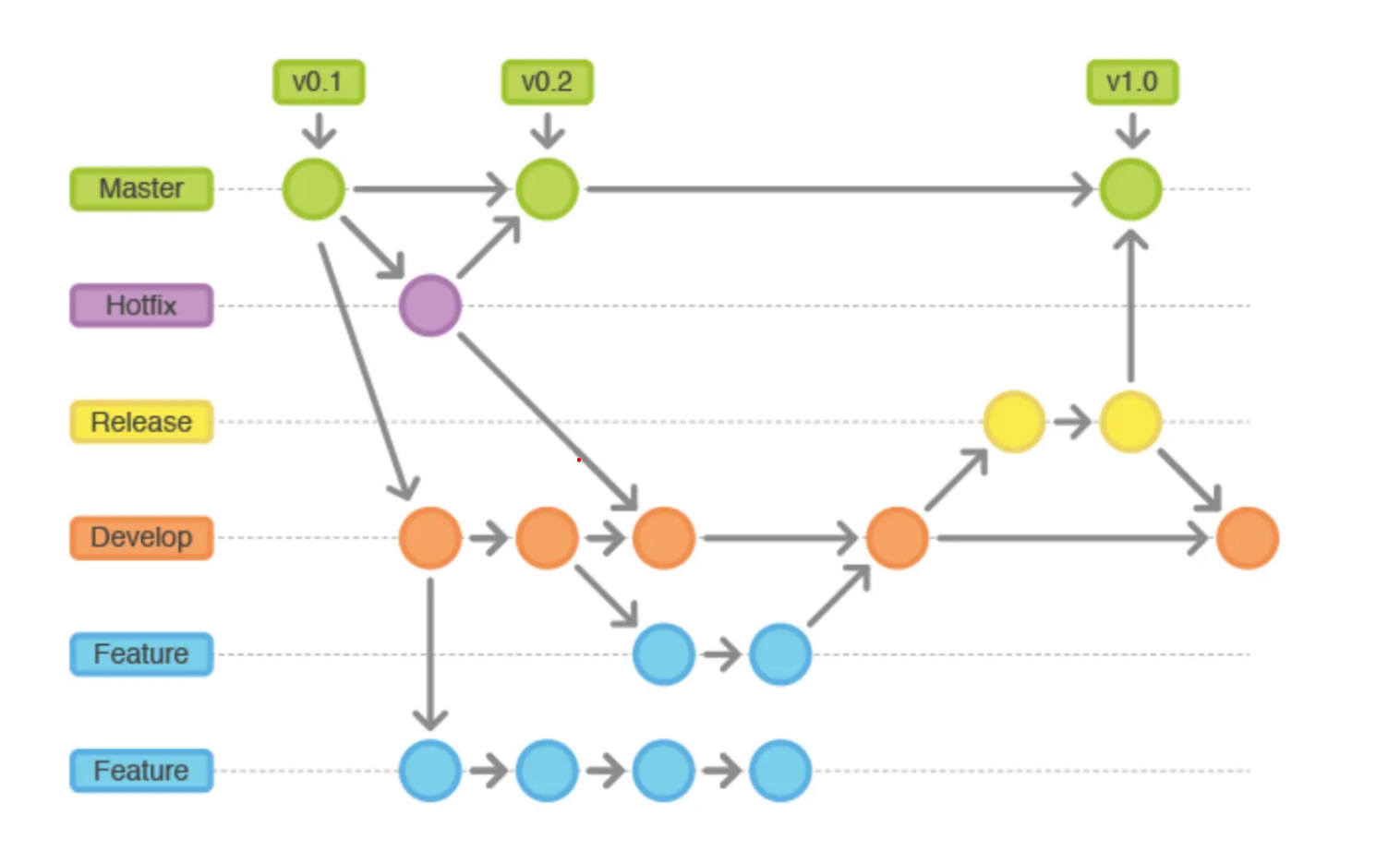
git branch 전략 (git-flow) (1/2)
Gitflow는 main과 develop 브랜치를 중심으로 기능 개발, 출시 준비, 긴급 수정 등 작업 목적에 따라 브랜치를 엄격히 구분하여 운영하는 워크플로우 이다
Gitflow의 주요 장점
병렬 개발의 극대화
여러 팀원이 동시에 서로 다른 기능을 개발할 때 충돌을 최소화한다. feature 브랜치에서 각자 독립적으로 작업하므로, 현재 작업 중인 기능이 타인의 미완성 코드에 영향을 받지 않는다.
2. 배포의 안정성 확보
배포 전용 브랜치(release)를 운영함으로써, 다음 버전 출시를 준비하는 동안에도 develop 브랜치에서는 차기 버전을 위한 개발을 멈추지 않고 지속한다.
3. 긴급 수정(Hotfix) 대응 체계
서비스 중인 제품에서 치명적인 버그가 발생했을 때, 현재 개발 중인 기능들과 상관없이 main 브랜치에서 즉시 hotfix 브랜치를 생성하여 수정 및 배포할 수 있는 명확한 경로를 제공한다.
4. 버전 관리의 명확성
main 브랜치는 항상 '출시 가능한 상태' 또는 '현재 서비스 중인 상태'만을 유지한다. 각 배포 시점마다 태그(Tag)를 붙여 관리하기 때문에, 특정 버전으로 롤백하거나 과거 상태를 확인하기가 매우 용이하다.
5. 코드 리뷰와 품질 관리
모든 기능 개발은 feature 브랜치에서 develop으로 병합되는 과정을 거친다. 이 시점에 Pull Request(PR)를 통한 코드 리뷰를 강제할 수 있어 전체적인 코드 품질을 높이는 장치가 된다.

Slide 32
git branch 전략 (git-flow) (2/2)
Gitflow는 main과 develop 브랜치를 중심으로 기능 개발, 출시 준비, 긴급 수정 등 작업 목적에 따라 브랜치를 엄격히 구분하여 운영하는 워크플로우 이다
브랜치별 역할
브랜치명 | 역할
Main(Master) | 제품으로 출시되는 최종적인 브랜치
Develop | 다음 출시 버전을 위해 개발 중인 코드가 모이는 곳
Feature | 단위 기능을 개발하는 곳 (Develop에서 분기)
Release | 배포 전 최종 버그 수정 및 문서를 준비하는 곳
Hotfix | 출시 버전에서 발생한 긴급 버그를 수정하는 곳

Slide 33
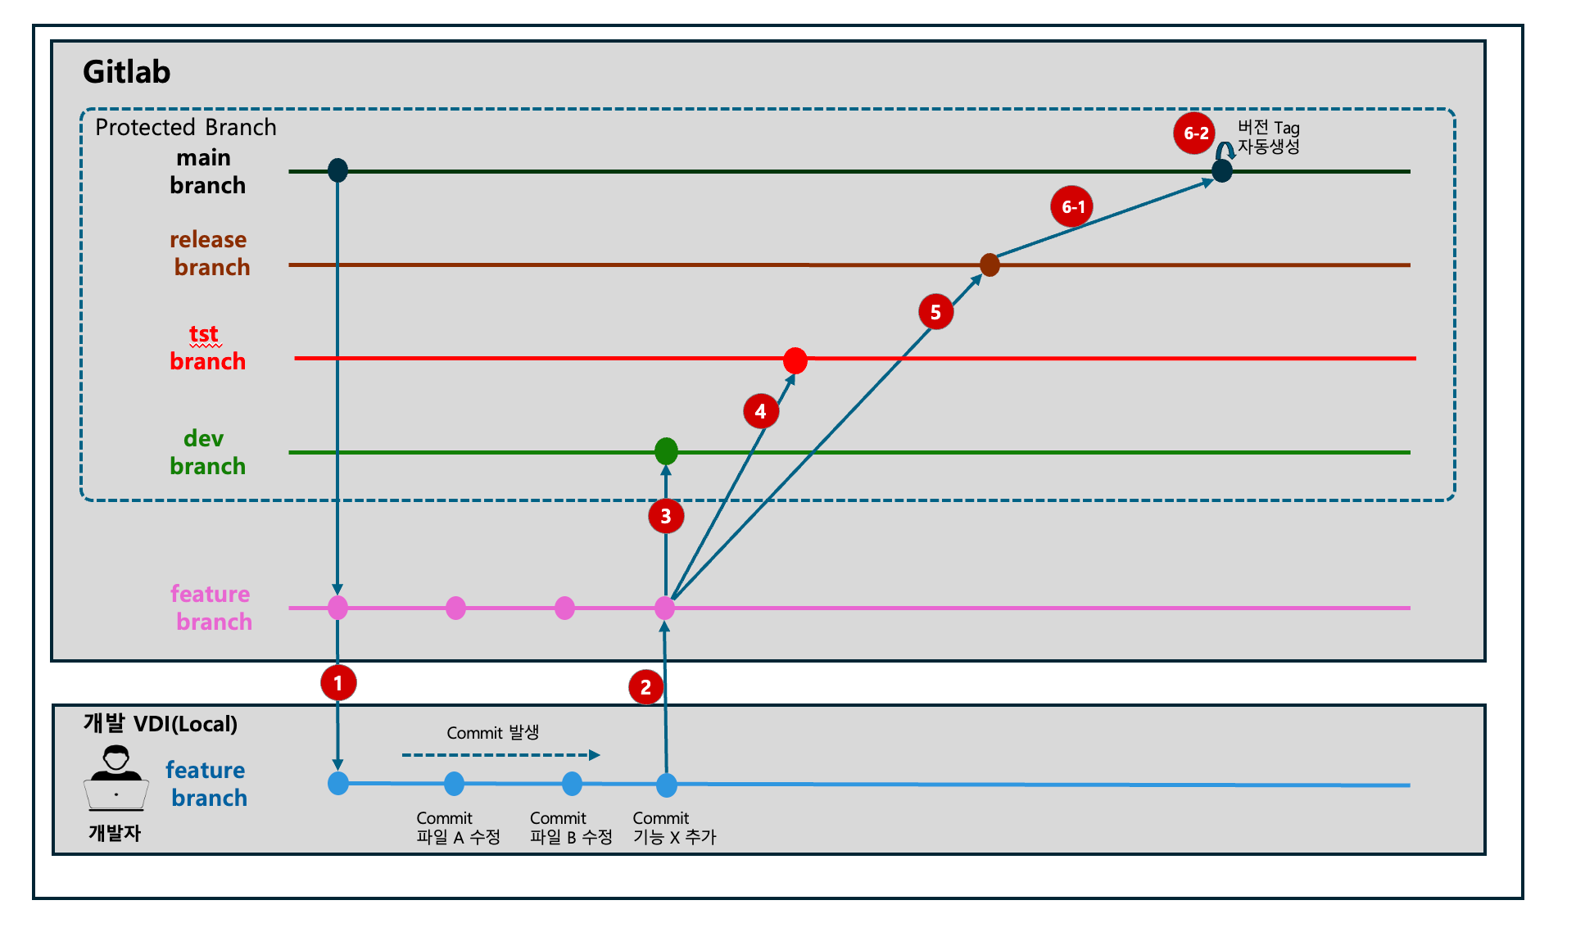
단일 프로젝트(Monolithic)에서 git flow 배포 (1/8)
개발자가 Feature 브랜치에서 작업한 내용을 Local에서 Commit한 후, 개발(dev)부터 운영(main)까지 단계별 브랜치로 병합하며 검증 및 배포를 진행하는 선형적 GitFlow의 변형된 프로세스입니다.
브랜치별 역할 및 장점
[1]. 브랜치 역할
로컬 단계 (개발 VDI): 개별 기능 단위로 파일을 수정하고 Commit을 발생시키는 출발점이다
통합 및 검증: feature 브랜치에서 작업된 코드가 상위 브랜치인 dev → tst → release로 순차적으로 전달되며 테스트를 거친다
최종 배포: 모든 검증이 완료된 코드는 최상위 main 브랜치로 병합되며, 이때 버전 Tag가 자동으로 생성되어 배포 이력이 관리된다
[2]. 장점
병렬 개발의 극대화
여러 팀원이 동시에 서로 다른 기능을 개발할 때 충돌을 최소화한다. feature 브랜치에서 각자 독립적으로 작업하므로, 현재 작업 중인 기능이 타인의 미완성 코드에 영향을 받지 않는다.
2. 배포의 안정성 확보
배포 전용 브랜치(release)를 운영함으로써, 다음 버전 출시를 준비하는 동안에도 develop 브랜치에서는 차기 버전을 위한 개발을 멈추지 않고 지속할수 있다.

Slide 34
단일 프로젝트(Monolithic)에서 git flow 배포 (2/8)
주요 개선점
Feature 브랜치의 수명이 길수로 따른 머지 충돌의 Merge Hell 발생
그림을 보면 개발자가 로컬에서 여러 번 커밋을 쌓은 후(단계 2), dev -> tst -> release 순으로 순차적으로 머지 한다
개선점: main에서 갈라져 나온 지 오래된 브랜치 일수록 나중에 release나 main에 합칠 때 코드 충돌(Conflict) 이 기하급수적으로 늘어 날수 있다
결과: 배포 직전에 코드 충돌을 해결하느라 시간을 다 허비하게 되며, 이 과정에서 다른 팀의 코드를 잘못 건드려 장애가 발생할 위험이 크다
2. 릴리즈 브랜치 병목 현상
모든 팀의 기능이 결국 하나의 release 브랜치로 모여 main 으로 가야 한다
개선점: 특정 팀의 기능에 결함이 발견되어 배포를 취소해야 한다면, 해당 팀의 코드만 골라내기(Cherry-pick)가 매우 어려워진다. 결국 문제 없는 다른 팀의 기능까지 줄줄이 배포가 지연되는 막힘 현상이 발생할 수 있다
3. 환경별 동기화 오류
그림의 3, 4, 5단계를 보면 동일한 Feature 브랜치가 dev, tst, release에 각각 머지 된다
개선점: 이론적으로는 같아야 하지만, 수동 개입이나 머지 순서의 차이로 인해 "개발 서버(dev)에서는 됐는데, 테스트 서버(tst)나 운영(release)에서는 안 되는" 상황이 빈번해 질 수 있다
결과: 환경 간 코드 일관성을 보장하기 어렵고, 운영 배포 직전에 예상치 못한 인프라/코드 이슈가 터질 확률이 높다
4. 복잡한 승인 프로세스로 인한 피드백 지연
'IT 업무 요청 포털'을 통해 배포 승인을 받는 단계(3, 4, 5번)가 매번 존재할 수 있다
개선점: 금융권의 규제 준수(Compliance) 때문이겠지만, 개발자가 코드를 작성한 후 실제 반영 결과를 보기까지 너무 많은 대기 시간이 발생 할 수 있다
결과: CI(지속적 통합) 의 본질인 '빠른 실패와 빠른 수정'이 불가능 해지며, 개발 생산성이 크게 저하 될 수 있다
5. 긴 호흡의 배포 주기로 인한 리스크 증대
6번 단계에서 예정된 배포 시점 에 한꺼번에 머지 하고 태그를 생성한다
개선점: 한 번에 너무 많은 변경 사항이 운영 환경에 반영된다. 변경 범위가 클수록 장애 발생 시 원인 파악 이 매우 힘들어질 수 있다.
결과: 장애 대응 시간이 길어지고 시스템 전체의 안정성에 리스크가 존재할 수 있다

Slide 35

단일 프로젝트(Monolithic)에서 git flow 배포 (3/8)
개발자가 Feature 브랜치에서 작업한 내용을 Local에서 Commit한 후, 개발(dev)부터 운영(main)까지 단계별 브랜치로 병합하며 검증 및 배포를 진행하는 선형적 GitFlow의 변형된 프로세스입니다.
주요 개선 방안
  [1] 현재의 긴 호흡의 Feature 브랜치 전략을 단기 브랜치 전략으로 전환
1. 변경 사항 최소화: Feature 브랜치의 수명을 최대한 짧게 설정한다 . 기능이 완성되지 않았더라도 dev 브랜치에 수시로 머지한다.
  짧은 수명이라 함은 전체 기능 개발을 끝내라는 뜻이 아니라, 코드 통합의 주기를 의미이다
  기능 하나가 2주짜리 작업이라면, '완성되지 않은 코드'를 미리 합치는 것이 핵심입니다.
  예를 들어 다음과 같이 시도해 볼 수 있을 것이다
    최대 3~4일 원칙: 아무리 복잡한 기능이라도 3~4일 이상 main과 떨어져 있지 않게 한다
    부분 머지: 기능이 미완성이더라도 공통 영역(Util, Config, DB Schema) 에 대한 변경은 작업 즉시 먼저 dev에 반영하여 타 팀에 전파 한다
    Sync-up Day 설정: 매주 화, 목요일 등 특정 요일을 '동기화의 날'로 정해, 모든 팀이 강제로 상위 브랜치의 최신 코드를 자신의 브랜치에 머지 하게 한다
2. Feature Toggle (기능 토글) 활용:
  미완성된 기능이 포함된 코드가 상위 환경으로 올라가더라도, 설정값(ON/OFF)을 통해 사용자에게 노출되지 않게 제어한다, 이를 통해 코드는 미리 합치고, 기능은 나중에 배포 하는 것이 가능해진다.
  이미 상위 브랜치에 들어가 있지만, 사용자 화면이나 실행 로직에서는 스위치를 꺼두는 것과 같다

Slide 36
단일 프로젝트(Monolithic)에서 git flow 배포 (4/8)
개발자가 Feature 브랜치에서 작업한 내용을 Local에서 Commit한 후, 개발(dev)부터 운영(main)까지 단계별 브랜치로 병합하며 검증 및 배포를 진행하는 선형적 GitFlow의 변형된 프로세스입니다.
개선 방안
  [2] 프로세스적 관점의 대안
상위 브랜치 수시 반영:
개발자는 자신의 Feature 브랜치에 main 브랜치의 최신 코드를 매일 아침 혹은 Sync-up Day에 Rebase하거나 Merge해야 한다.(local main에 pull --> local feature에 merge)
dev 브랜치에는 검증되지 않은 타 팀의 버그 섞인 코드나 수시로 바뀌는 코드가 섞여 있기 때문에 내 브랜치에 머지하는 것은 부담일수 밖에 없다. 하여 직접 머지 하는것 보다 아래와 같이 진행을 추천한다
2. Integration 브랜치라는 완충지대 활용
dev에 바로 합치기 전에, 관련 있는 팀들끼리만 모여서 합쳐보는 중간 단계를 둔다
구조: Feature A + Feature B → Integration_Team_AB 브랜치
이유: 전체 dev와 합치기 전에, 직접적으로 충돌 가능성이 높은 팀끼리만 미리 코드를 맞춰보고 검증한다. 여기서 해결된 코드를 나중에 dev에 올리면 전체 충돌 리스크가 확연히 줄어든다
3. 공통 영역만 선별적 반영
모든 코드를 합치는 게 부담스럽다면, 충돌이 가장 잦은 영역만 타겟팅 한다
대상: 공통 설정 파일(XML, Config), 공통 유틸리티, DB 스키마 등.
방법: 타 팀이 dev에 머지한 내용 중 공통 영역에 변화가 생겼을 때만 공유 받아 내 브랜치에 반영한다. 이는 팀 간 커뮤니케이션이나 Gitlab 알림 설정을 통해 보완할 수 있다.
4. Rebase보다는 Merge를 권장 (이력 보존 측면)
현재 가이드에 Rebase가 언급되어 있지만, 타 팀의 코드가 섞인 상황에서 Rebase를 자주 하면 히스토리가 꼬여서 복구가 어려울 수 있도 있다
권고: 상위 브랜치 내용을 가져올 때는 git merge main 을 사용한다
이유: "언제 상위 브랜치 내용을 반영했는지"에 대한 기록이 남기 때문에, 나중에 문제가 생겨도 해당 머지 커밋을 취소(Revert)하기가 훨씬 수월해 진다
권고: 내 브랜치 안에서는 Rebase: 내 커밋들을 깔끔하게 유지하고 싶다면 로컬에서 rebase를 사용한다

Slide 37
단일 프로젝트(Monolithic)에서 git flow 배포 (5/8)
개발자가 Feature 브랜치 에서 작업한 내용을 Local에서 Commit한 후, 개발(dev)부터 운영(main)까지 단계별 브랜치로 병합하며 검증 및 배포를 진행하는 선형적 GitFlow의 변형된 프로세스입니다.
Git Conflict 대응 가이드
  Git Conflict 발생 이유
동일한 파일의 동일한 라인을 서로 다른 브랜치에서 수정했을 때 발생.
모놀리식 구조에서 공통 모듈(Util, Config, Common XML)을 여러 팀이 동시에 수정하며, 통합(Merge) 주기가 길어질수록 발생 빈도가 높아짐.
2. 조치 주의사항
백업 필수: 충돌 해결 전 현재 상태를 별도 브랜치로 백업(e.g., feature/login_backup).
임의 판단 금지: 타 팀 코드를 삭제하거나 수정할 때는 반드시 해당 담당자와 협의 후 진행.
단위 테스트: 충돌 해결 후에는 반드시 로컬 빌드 및 단위 테스트를 통과해야 함.

Slide 38
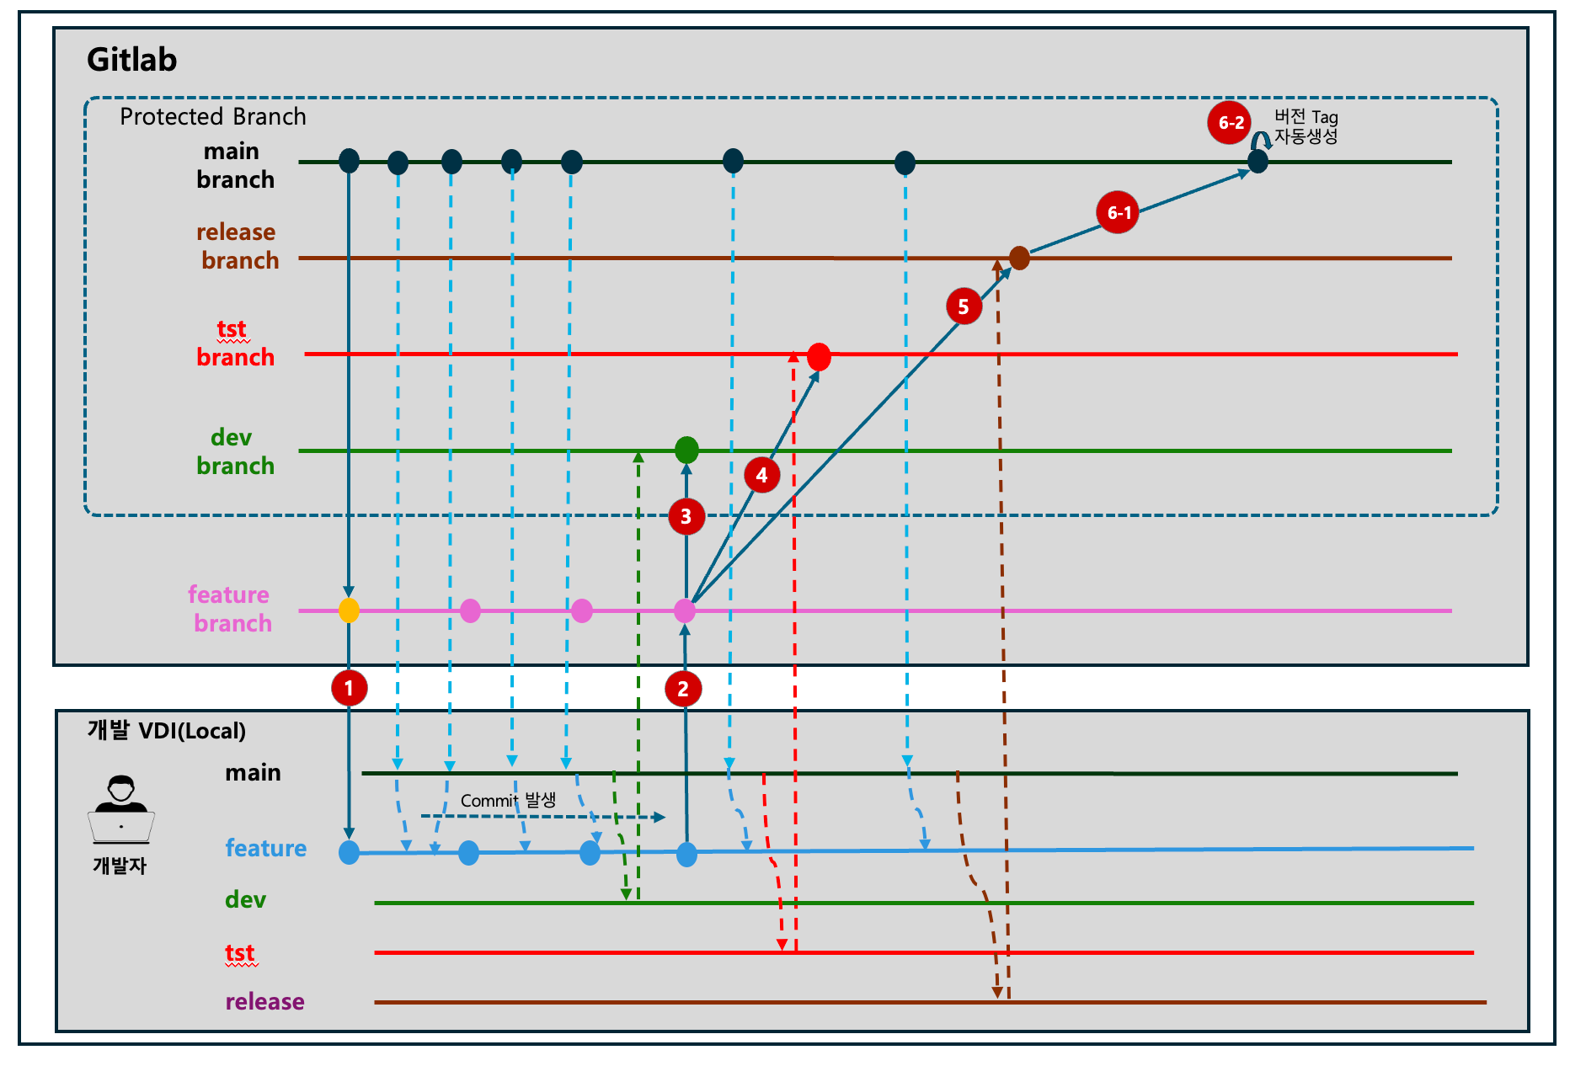
단일 프로젝트(Monolithic)에서 git flow 배포 (6/8)
브랜치 간 충돌 리스크를 최소화하기 위해 정기적인 메인 브랜치 동기화(Sync-up)와 선제적인 기능 브랜치 간 교차 머지를 활용하는 협업 최적화 전략입니다.

Slide 39
단일 프로젝트(Monolithic)에서 git flow 배포 (7/8)
브랜치 간 충돌 리스크를 최소화하기 위해 정기적인 메인 브랜치 동기화(Sync-up)와 선제적인 기능 브랜치 간 교차 머지를 활용하는 협업 최적화 전략입니다.
Git Conflict 대응 가이드
  3. [케이스 1] 내 브랜치가 오래되어 main과 충돌하는 경우
  전략: 최신화(Sync)의 일상화
Merge 추천: Rebase 보다는 Merge로 main을 내 브랜치로 끌어옴.
지속적 싱크 : 배포 전날에 몰아서 하지 말고, 매주 Sync-up Day(화/목요일) 오전에 정기적으로 main을 머지하여 충돌 범위를 작게 유지.
4. [케이스 2] 다른 피처 브랜치와 동일 파일 수정 중인 경우
전략: 대기에서 공유로 전환
기존의 "운영 배포 완료 후 조치"는 리스크가 크다. 다음과 같이 개선 추천
조치방법 1 (교차 머지 - 추천): 서로의 배포 순서를 따지지 않고, 충돌이 발생하는 상대방의 Feature 브랜치를 내 브랜치에 미리 머지하여 테스트 환경(dev/tst)에서 통합 검증을 먼저 진행.
조치방법 2 (통합 브랜치 생성): 선후 관계를 알 수 없거나 양쪽 모두 대규모 수정인 경우, 두 팀의 코드를 합친 feature/team_A_B_integration 브랜치를 별도로 만들어 테스트 진행.
조치방법 3 (배포 우선순위 기반 조치): * 내가 빠를 때: 내가 main에 머지된 직후, 상대방에게 즉시 알림 -> 상대방은 [케이스 1]의 Rebase/Merge로 조치.
  상대가 빠를 때: 상대방의 코드가 dev에 머지되는 즉시, 그 내용을 내 브랜치에 머지하여 미리 충돌 해결.
조치방법 4 (코드 소유권 분리): 동일 파일 내에서도 메소드나 영역을 분리하여 작성하고, 공통 설정은 가능한 파일을 분할(Refactoring)하도록 협의.

Slide 40
단일 프로젝트(Monolithic)에서 git flow 배포 (8/8)
브랜치 간 충돌 리스크를 최소화하기 위해 정기적인 메인 브랜치 동기화(Sync-up)와 선제적인 기능 브랜치 간 교차 머지를 활용하는 협업 최적화 전략입니다.
운영 배포 전 단계별 Sync 가이드
단계 (Step) | 작업 장소 | 조치 사항 | 비고
개발 초기~테스트 (1~4번) | Local | 수시로 main → feature 머지 | 충돌 조기 발견 및 해결
개발 서버 배포 전 (3번 전) | Local/Remote | main 최종 머지 후 dev 반영 | 개발 환경 정합성 확보
테스트 서버 배포 전 (4번 전) | Local/Remote | main 최종 머지 후 tst 반영 | UAT 환경 정합성 확보
운영 배포 승인 전 (5번 전) | Local | [마지막 Sync] main 머지 및 최종 테스트 | 이후 코드 수정 절대 금지
운영 배포 승인 후 (5번 후) | - | Sync 중단 (Code Freeze) | 승인된 형상 그대로 배포 유지

Slide 41
전략적 제안: 개발 효율성 제고를 위한 구조적 개선 방안 (1/2)
공통 모듈 의존성을 단계적으로 격리·전담화하고 최종적으로 MSA 전환을 통해, 팀별 독립적인 배포 권한을 확보하고 개발 효율성을 극대화하는 구조적 개선 전략입니다.
배경 및 필요성
단계별 추진 전략
모놀리식 구조와 Git-Flow 환경에서는 공통 모듈에 대한
다수 팀의 병렬 수정 불가피
공통 모듈의 각 Part 팀으로 내재화 (Short-term)
배포 직전 대규모 코드 충돌(Conflict)과 이로 인한 배포 지연 및
운영 리스크로 이어짐
공통 모듈 전담 Part 팀 신설 (Mid-term)
이를 근본적으로 해결하기 위해 기술적 조치를 넘어선
구조적/조직적 변화를 제안필요
서비스 지향 아키텍처(MSA)로의 전환 (Long-term
기대 효과
개발 속도 향상 : 타 팀의 배포를 기다리거나 충돌을 해결하는 불필요한 대기 시간 제거.
시스템 안정성 강화: 특정 파트의 변경사항이 전체 시스템으로 전이되는 사이드 이펙트(Side-effect) 최소화.
유연한 배포 체계: 각 파트의 비즈니스 우선순위에 맞춘 독립적이고 빠른 운영 반영 가능.

Slide 42
전략적 제안: 개발 효율성 제고를 위한 구조적 개선 방안 (2/2)
강화물리적 코드 격리를 통한 상호 간섭 최소화
외부핵심 내용: 각 파트가 공통 모듈에 의존하는 대신, 파트 내부에 독립적인 기능을 구현하거나 필요한 기능을 패키지화 하여 관리.
보완 전략: 느슨한 결합(Loose Coupling): 단순 코드 복사가 아닌, 공통 영역을 인터페이스(Interface)화하여 각 파트가 필요한 구현체만 독립적으로 수정하도록 설계.
트레이드오프: 중복 코드가 일부 발생하더라도, 독립적인 배포 주기 확보 와 '충돌 리스크 제거' 의 실익이 더 큼을 전제로 진행.
1
1. 공통 모듈의 각 Part 팀으로 내재화 (Short-term)
2
중복 방지 및 전사 표준 거버넌스 확립
핵심 내용: 어느 파트에도 속하기 애매한 핵심 공통 기능(Core Logic, Auth, Logging 등)을 전담 관리하는 '공통 Part 팀'을 분리 운영.
보완 전략: 게이트키퍼(Gatekeeper) 역할: 공통 팀은 코드 수정 뿐만 아니라, 각 파트에서 올라오는 공통 영역 수정 요청에 대해 전문적인 Code Review를 수행하여 품질을 통제.
표준화 가이드 제공: 각 파트가 내재화한 기능들이 서로 너무 달라지지 않도록 기술 표준과 아키텍처 가이드를 배포.
2. 공통 모듈 전담 Part 팀 신설 (Mid-term)
완전한 독립 배포 환경 구축
핵심 내용: 모놀리식 구조를 탈피하여 서비스별로 DB와 애플리케이션을 분리, 원천적으로 코드 충돌이 발생할 수 없는 환경을 조성.
보완 전략: Strangler Pattern 적용: 전체 시스템을 한 번에 바꾸는 것이 아니라, 충돌이 가장 잦고 변경이 빈번한 모듈부터 하나씩 별도 서비스로 분리하는 '점진적 전환' 을 추진
데이터 소유권 분리: 코드 분리 뿐만 아니라 DB 스키마 분리를 병행하여 데이터 레벨에서의 커플링(Coupling)을 해소.
3
3. 서비스 지향 아키텍처(MSA)로의 전환 (Long-term)

Slide 43

감사합니다
㈜오에스씨코리아

